Slide 1
SİGARA BIRAKMA
ARŞ. GÖR.DR. ÖZNUR VURAL
KTÜ AİLE HEKİMLİĞİ ABD
12.02.2024

Slide 2
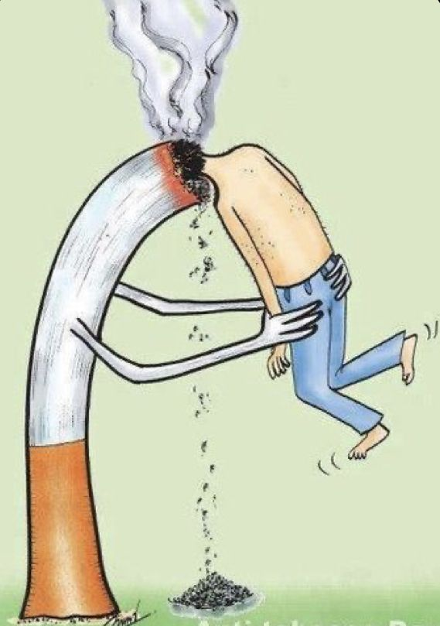
AMAÇ
Sigara kullanan hastalara yaklaşım ve sigara bırakma tedavisi hakkında bilgi vermek

Slide 3
SUNUM PLANI
Tütün kullanım şekilleri ve tütün ürünleri
Tütün kullanımının zararları
Tütün epidemiyolojisi
Tütün kontrol çalışmaları
Nikotin bağımlılığı
Tütün kullanan hastaların değerlendirilmesi
Nikotin bağımlılığı tedavisi(Davranışçı ve Bilişsel yöntemler ile Farmakolojik tedavi)
Bırakma döneminde izlem

Slide 4
GİRİŞ
Dünyada en çok ölüme yol açan iki nedenden birisi açlık, diğeri tütün kullanımıdır. Hiç kuşku yok ki dünyada her gün 12 bin insanı öldüren bu sorunun nedeni;tütünü alıp fabrikalarda bir meta haline getiren ve ürettiği bu meta ile önündeki her sınırı ortadan kaldırıp dünya genelinde kazanç ve kâr peşinde koşmaya başlayan tütün endüstrisidir.
Öte yandan dünya çapında uygulamaya konulan benzer neoliberal politikalar nedeniyle ‘’gelişmekte olan’’ve ‘’geri kalmış’’ ülkelerde tütün ekerek geçimini sağlayan insanların yoksulluğa itilmesi pahasına,ulusötesi tütün endüstrisinin gelişmiş ülkelerde azalan tütün kullanım oranları nedeniyle kâr oranlarının düşmesi önlenmiştir.
Her sigarada vücut için zehirli ,tahriş edici,kanser yapıcı ya da kanserin ortaya çıkmasını kolaylaştırıcı 7000’den fazla kimyasal madde bulunmaktadır.Bunlardan en az 81 tanesinin doğrudan kansere neden olduğu ispatlanmıştır.
Tütün bağımlılığı ; çağımızın en büyük salgını ve en öldürücü toplumsal zehirlenme olayıdır.
Bir sigara içildiğinde ,ortalama 10 saniye gibi kısa bir sürede yanaktan emilen nikotin beyne ulaşır ve eroin,kokain gibi maddelerin etkilediği merkezi uyararak bazı hormonların salınmasına neden olur.Bu da zevk alma ,gevşeme,sakinleşme,konsantrasyon artışı gibi değişiklerin ortaya çıkmasını sağlar. Ödül gibi gelen bu değişikliklerin devam etmesi için vücudunuz daha çok nikotin istemeye başlar.İçtiğiniz sigaranın sayısı giderek artar.Çünkü nikotinin meydana getirdiği etkilere karşı vücutta tolerans gelişir.
Sigara dumanından kaynaklanan toksinler vücudun pek çok organında hastalıklara yol açar.
Sigara içenler,içmeyenlere kıyasla ortalama 15 yada 20 yıl daha erken ölmektedir.Sigara içmeye devam edenlerin %50’sinin ölüm nedeni sigara ile ilişkili bir hastalıktır.
Sigara, kansere bağlı ölümlerin %40’ından ve kardiyovasküler hastalıklara bağlı ölümlerin %21’inden sorumludur.
Sigara ile ilişkilendirilen ölümlerin neredeyse %10’nu sigara içmeyen ancak ‘’ikinci el tütün dumanı’’olarak adlandırılan dumana maruz kalan bireylerde görülür.Ülkemizde sigaraya bağlı nedenlerden yılda 100-120bin kişi ölmektedir(%41,6),dünyada yılda 8 milyon ölüm(1,2 milyon pasif içicilerde).Dakikada 5 ölüm sigaraya bağlı gelişiyor. Evet gerçekten bir kitle imha silahı gibi bir şey bu.

Slide 5
Tütün ürünleri ve kullanım şekilleri
Genetik olarak değiştirilsin yada değiştirilmesin tütün yaprağının tamamen veya kısmen, hammadde olarak kullanılması ile yapılan içme(tüttürme), buruna çekme, emme yada çiğneme amaçlı tüm ürünler ‘’tütün ürünü’’ olarak adlandırılmaktadır.2’ye ayrılır;
1)Dumanlı tütün ürünleri(Tütünün yanmasından oluşan dumanın inhale edilmesi şeklinde kullanım)
Sigara
Sarmalık kıyılmış tütün
Puro-pipo
Nargile
Kreteks
Bidi
HTTP(Heated tobacco product=Isıtılmış tütün ürünü)
e-sigara(Elektronik sigara yada elektronik nicotine delivery system=ENDS)
2)Dumansız tütün ürünleri
Çiğnemelik tütün(chewing tobacco)&Snus
Enfiye &Snuff
Maraş(ağız)otu(Nicotina rustica linn)
Sigara bırakma amacı ile kullanılan nikotin inhaler preparatlar

Slide 6
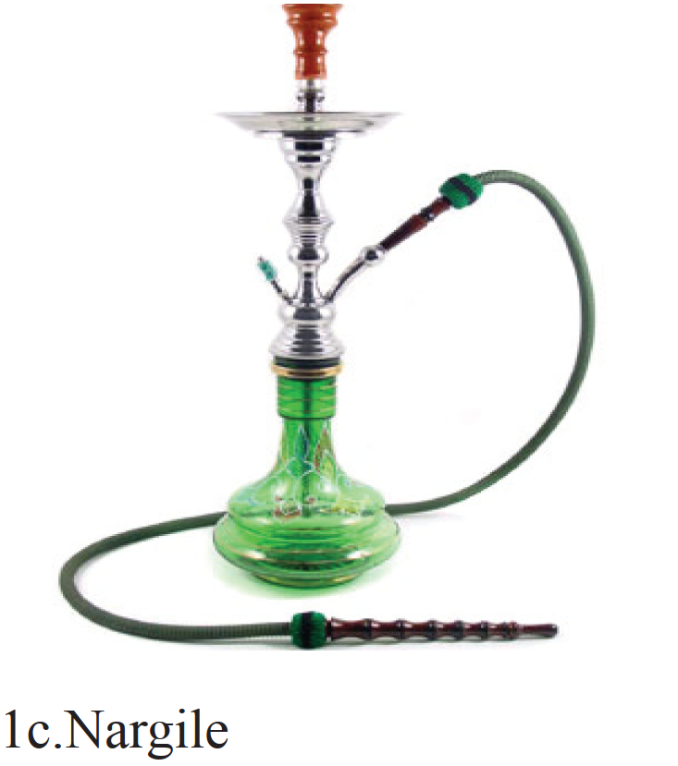
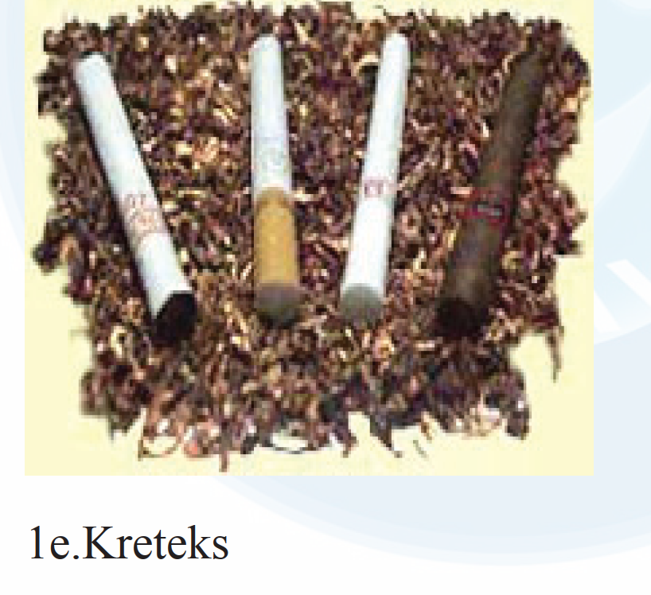
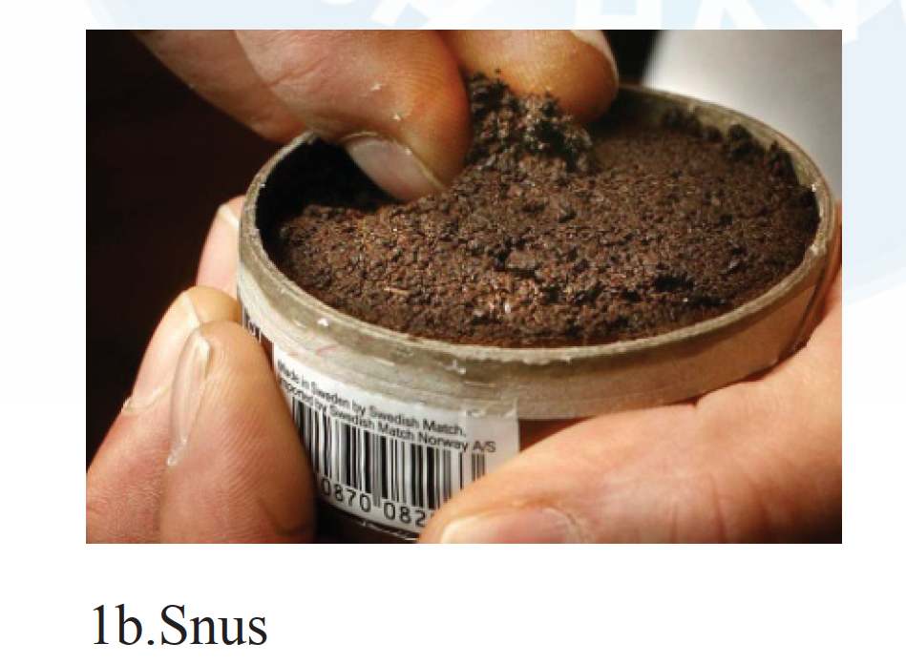
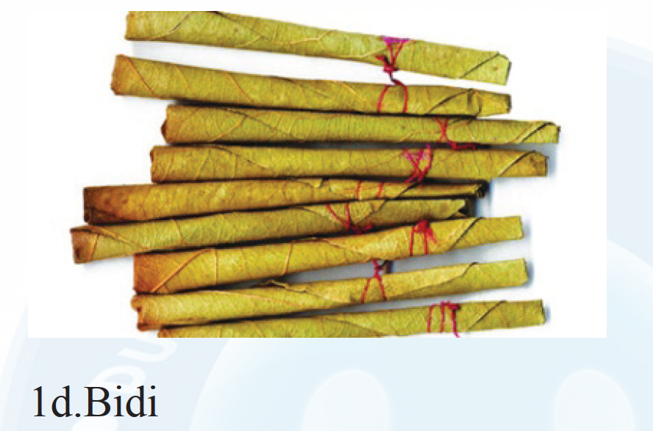
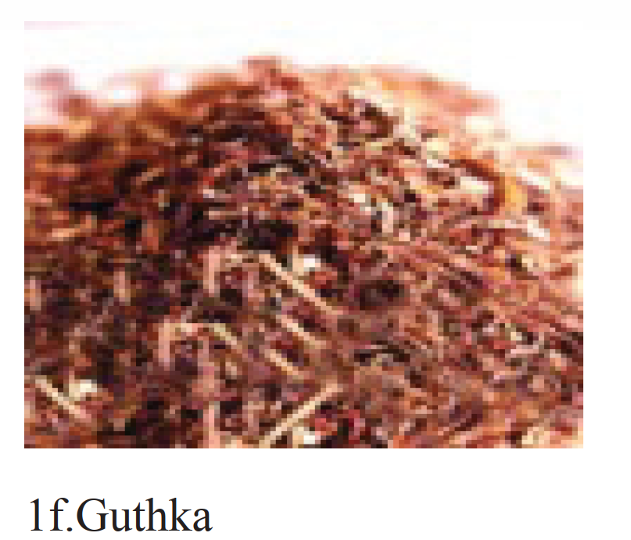
RESİM 1. TÜTÜN ÜRÜNLERİNE AİT BAZI ÖRNEKLER

Slide 7
Elektronik Sigara(e- sigara);
Ürün, normal bir sigarayı çağrıştıran metal bir tüp,bir batarya, bir püskürtücü ve sıvı nikotin, propilen glikol ve aroma içeren değiştirilebilir kartuştan oluşmaktadır.
Aroma çeşitleri;çikolota,vişne,balonlu sakız gibi çoğu gençler içinde cezbedici olan gıda aromalarıdır.
Kullanıcı e-sigarasını üflediğinde (ki bu işlem vaping olarak adlandırılır)uçtaki bir indikatör ışık yanar,ısıtıcı birim çalışır ve kartuşta bulunan nikotin ve diğer maddeleri buharlaştırır, sonuçta sigara dumanına benzer bir buhar oluşur.
Bu buhar propilen glikol da içermektedir ve bilindiği gibi bu madde antifrizlerde kullanılan bir pulmoner irritandır.
Ayrıca bu buharın içinde asetaldehit,benzen,kadmiyum,formaldehit,kurşun ve diğer metalik partiküller gibi bazı içeriklerde bulunmuştur.Tütün bitkisine spesifik nitrozaminler bulunur.
E-sigara kartuşlarında yer alan sıvı nikotin bir galona kadar(3,78 litre)çıkabilen bir kütle olarak bulunmaktadır ve yutulduğunda ya da deri yoluyla absorbe edildiğinde kusma yada bayılmaya neden olabilir.Yüksek konstrasyondaki formların bir çay kaşığı kadarı küçük bir çocuğu öldürebilir.
Bu sigaralar 40-65°C arası değişen ısıtma kapasitesine sahiptir.Isı arttıkça nikotin içeren buharın oluşumu hızlanır.
EVALI(e-cigarette and vaping use associated lung injury)olarak adlandırılan akut akciğer hasarı ile solunum yetmezliği ve ölüme yol açabilmektedir.

Slide 8
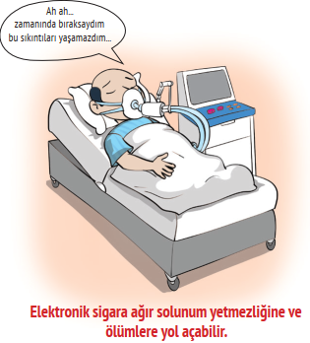

Slide 9
Isıtılmış Tütün Ürünü(Heated Tobacco Product=HTTP-IQOS)
Tütün endüstrisi tarafından 2017 yılında piyasaya sürülen yeni bir tütün ürünüdür.
Tütün, nikotin,nemlendiricilerve tatlandırıcılar içermektedir.
Geleneksel mamül sigaralarda tütün 600°C ‘de yakılırken bu ürünlerde tütün 350°C’ye kadar ısıtılarak nikotin aerosal haline getirilir.
E- sigaralardan farklı olarak bu üründe sıvı nikotin yerine gerçek tütün ısıtılmaktadır.
Daha düşük derecelerde ısıtılması ile zararlı kimyasal bileşiklerin daha az oluştuğu iddia edilerek reklam edilmektedir.

Slide 10
Dumansız Tütün(Enfiye&Çiğnemelik)
Enfiye Tütün:Nikotin oranı yüksek tütünün(nikotiana rustica)toz haline getirildikten sonra buruna çekilerek kullanıldığı tütün ürünüdür.
El baş parmağı ile el bileği arasındaki enfiye çukuruna yerleştirilerek kullanılır.
Tarçın,karanfil,karbonat ve bergamot gibi maddelerle karıştırılarak elde edilmektedir.
Kokulandırmak amacıyla kimyon veya gül suyu gibi esanslar da kullanılmaktadır.
Dünyada yine farklı maddelerle karıştırılıp ağızda bekletma veya buruna çekme şeklinde kullanılan ‘’snus’’ ve ‘’snuff’’ isimli tütün ürünleride bulunmaktadır.
Enfiye kullananlar 50 kat daha artmış yanak ve damak kanseri riski altındadır.
Dumansız tütün mamullerindeki karsinojenler, sigaranın içindekinden çok daha büyük bir konsantrasyondadır;nitrozaminlerin miktarı, tütsülenmiş domuz pastırması ve bira için izin verilen düzeyin 14000 kat üstündedir.

Slide 11
Nargile
Tütünün yanması sonucu oluşan dumanının soğuk suyun içinden geçerek inhale edilmesi esasına dayanır.
Tömbeki tütününün kullanıldığı ‘’natürel nargilelik tütün’’ ve aromatik maddelerin eklendiği ‘’aromalı nargilelik tütün’’ olarak iki şekilde kullanılır.
Lüle, ser,şişe ve marpuç olmak üzere 4 ana parçadan oluşur.
Marpuç,dumanı şişeden alan ve ağıza ulaştıran bölümdür ve ucuna sipsi denilen küçük ağızlık takılır. Sipsi, hijyenik açıdan genelde tek kullanımlık plastik malzemeden üretilir.

Slide 12
Sigara içimi(en çok kullanılan tütün ürünü) ile ilişkili sağlık sorunları
Sigara dumanında yer alan toksinler vücutta kan dolaşımının olduğu her noktaya ulaşırlar ve hemen her organda bir hasara neden olurlar.
Katran(Tar);tütün dumanının nikotin, su buharı ve diğer gazlardan ayrıldıktan sonra geriye kalan kimyasallar için kullanılan bir terimdir. Dumanında düşük seviyede katran bulunan sigaralar’’light’’veya ‘’ultra light’’ olarak tanımlanmaktadır.Katran küçük hava yollarına ve alveollerde birikir. Light ve ultra light sigaraların katran miktarları daha az olsa da nikotin miktarları diğerleriyle aynıdır.
‘’Düşük katran’’, ‘’düşük nikotin düzeyi’’şeklinde etiketlenmiş sigaraları tüketmiş olmak, düzenli içicilere hiçbir ekstra fayda sağlamamaktadır.
İçilen sigara adedi ve kanser riski arasında doz bağımlı bir ilişki bulunmaktadır.Örneğin günde bir paket sigara içen bir içicinin akciğer kanserine yakalanma olasılığı hiç içmeyen bir bireyden 20 kat daha fazladır.
Mentollü sigaralar daha zararlı(Mentol bronkodilatasyon yaparak akciğerlere çekilen katranın birikmesi için daha uygun bir ortam oluşturur).

Slide 13
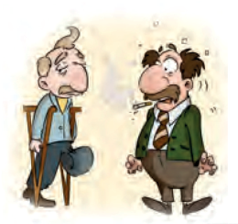
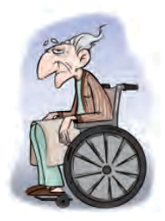
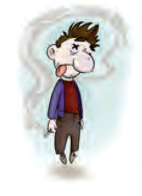
Sigara ve Hastalıklar Arasındaki Kanıta Dayalı İlişki
Sigara ile arasında nedensel bir ilişki kurmaya yetecek düzeyde kanıt bulunan durumlar:
Safra kesesi,serviks, özefagus,böbrek,gırtlak,akciğer,oral kavite,farinks,pankreas,mide kanserleri
Akut myeloid lösemi
Abdominal aort anevrizması
Subklinik ateroskleroz
İnme(SVO), Periferik Arter Hastalığı
Koroner kalp hastalığı(Kalp krizi riski 10 kat artmıştır)
KOAH(Kronik Bronşit, Amfizeme bağlı ölüm riski,içmeyenlerden 40 kat fazladır)
Akut respiratuvar enfeksiyonlar,pnömoni
İnfantlarda azalmış akciğer kapasitesi
Çocukluk ve adolesan çağlarında yetersiz akciğer gelişimi
Çocuk ve adolesanlarda respiratuvar bulgular;öksürük,balgam,wheezing ve dispne
Çocuk ve adolesan döneminde astımla ilişkili bulgular
Prematür gelişim gösteren yaşla ilintili akciğer kapasitesinde azalma
Zayıf veya yetersiz astım kontrolü
Ani bebek ölümü sendromu(İntrauterin hipoksi-SSS gelişim sorunu-Beyin sapında etkilenme-Uykuda kalp ve solunum bozulması)
Kadınlarda azalmış doğurganlık
Fetal gelişme geriliği(Prematürite) ve düşük doğum ağırlığı(DDA)
Prematür membran rüptürü , plasenta previa, ablasyo plasenta
Preterm eylem ve kısalmış gebelik süreci
Katarakt
Artmış iş gücü kaybı, Egzersiz intoleransı(Sigara dumanındaki CO’ya bağlı)
Kalça kırıkları,postmenapozal osteoproz,peptik ülser

Slide 14
Eldeki kanıtlar ışığında sigara ile ilişkisi muhtemel görülen durumlar
Kolorektal kanser
Karaciğer kanseri
Artmış prostat kanseri mortalitesi
KOAH’lı bireylerde akut solunum yolu enfeksiyonları
Bebeklik döneminde artmış alt solunum yolu hastalıkları
Annenin içiciliğine bağlı çocukluk ve yetişkinlik döneminde yetersiz akciğer kapasitesi
Bronşial aşırı duyarlılıkta artış
Ektopik gebelik
Spontan abortus
Yarık damak-yarık dudak
Diş çürükleri
Erektil disfonksiyon
Maküler dejenerasyon
Graves hastalığı
Diabetes Mellitus(Santral obesite,insülin direnci,diyabet komplikasyonları için artmış risk

Slide 15
İstemsiz(Pasif)İçicilik
2.el dumanı(sigara içicisi tarafından ekshale edilen duman)70’den fazlası kanserojen olan 7000 farklı kimyasal madde içermektedir.
Akciğer kanserlerinin yaklaşık 1/3’ü sigara içmeyen, ancak sigara içen bir bireyle birlikte yaşayan ya da dumanlı bir çevrede çalışanlarda olmaktadır.
Pasif içicilik;alkol kullanımı ve sigara içiminin kendisinin ardından gelen 3. önlenebilir ölüm nedenidir.
Pasif içicilik, duman maruziyeti ile doğru orantılı olarak, yenidoğan bebeklerde Ani Bebek Ölüm Sendromu(Sudden İnfant Death Syndrome),daha ileri yaştaki çocuklarda ise otitis media, kanser ve solunum yolu hastalıkları artışı,işitme problemleri,daha şiddetli astım için yüksek risk altındadırlar.
Yetişkinlerin 2.el içiciliğinin kardiyovasküler sistem üzerinde ani olumsuz etkileri vardır ve koroner kalp hastalıkları ve akciğer kanserine neden olmaktadır.
Çevresel Tütün Dumanı(ETS=Environmental Tobacco Smoke) olarak da adlandırılan ikinci el dumanı ;sigara içicisi tarafından dışarıya atılan duman(Ana akım) ile yanan bir sigara,puro veya piponun ucundan yayılan dumanın(Yan akım) kombinasyonundan oluşmaktadır.
Bir sigaranın yanmasından oluşan dumanın 2/3’i sigarayı içen kişinin akciğerlerine ulaşmamakta ,bunun yerine doğrudan havaya karışmaktadır(Yan akım dumanı).ETS’ye katkıda bulunur(Grup A karsinojen).
Solunmadan önce hava ile dilüe edilmesine rağmen yan akım dumanı;ana akım dumanından daha yüksek konsantrasyonlarda toksik maddeler(Nikotin,CO ve karsinojen içeriği yükseki,Nitrozaminler 10-200 kat fazla) içermektedir. Bunun nedeni sigara aracılığıyla filtrasyonun olmaması ve daha düşük bir yanma ısısına sahip olmasıdır.
Oksidatif strese neden olur ve vasküler enflamasyonunu kolaylaştırır.
Lökositoza,CRP artışına,Okside LDL Kolesterol artışı,Hiperhomosisteinemiye,Hiperfibrinojenimiye neden olur.(Aktif sigara içicilerinde olduğu gibi).

Slide 16
Üçüncü El İçicilik
Sigara dumanı, tütüne özgü nitrozaminler(Tobacco spesific nitrosamines=TSNA)oluşturmak için yüzeylerin üzerinde nitröz asit ile reaksiyona girdiğinde 3. el duman oluşur.
Nitröz asit, yaygın bir kapalı alan kirleticisidir ve sigara dumanı ile birleştiğinde, zamanla daha güçlü hale gelen bir karsinojen oluşturmaktadır.
Böylece nikotin, mobilyalarda ve otomobillerde kapalı mekan yüzeyleri tarafından emildikten sonra tehlikeli bir karsinojen haline dönüştürülmektedir.
TSNA’lar özellikle halıda ve tozda yoğunlaşırlar. Çocuklar ve bebekler için tehlikeli olabilmektedir.
Maruziyet 2 aydan fazla sürmekte.
Toz,hava ve yüzeylerde ÜESD bulunması çoklu maruziyet yollarına(inhalasyon,oral ve dermal )yol açar.
ÜESD;evler,kamu binaları,oteller,kiralık araçlar ve toplu taşıma araçları dahil olmak üzere birçok kapalı alanda bulunabilir,yine daha önce sigara içilmiş evlerde oturan sigara içmeyen kişilerde yüksek nikotin seviyeleri saptanmıştır.
Sigara dumanı konutlardaki çatlaklar veya elektrik tesisat hatları aracılığıyla diğer alanlara yayılabilir ve sigara içilmeyen evlerde de bu şekilde ÜESD’ye maruz kalınabilir.
Çoğu sabun alkalidir ve nikotini çözen temizleyiciler asidik olmalıdır.

Slide 17
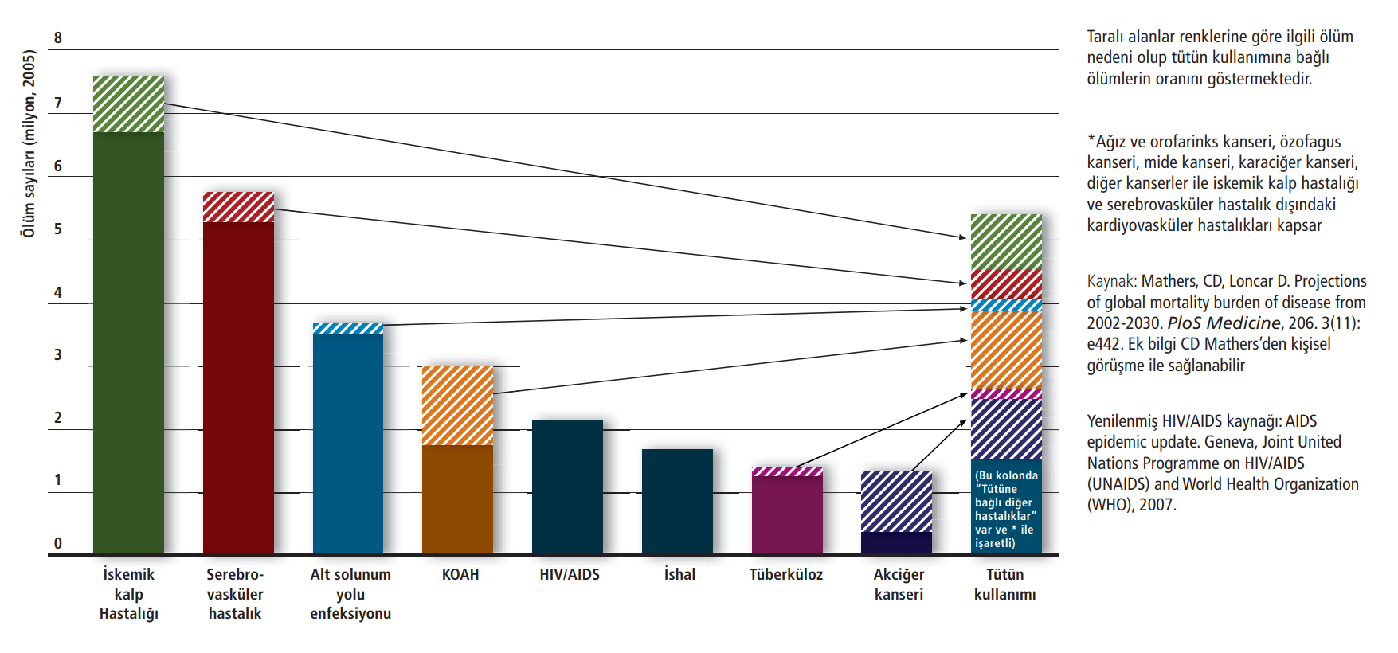
Tütün Epidemiyolojisi

Slide 19
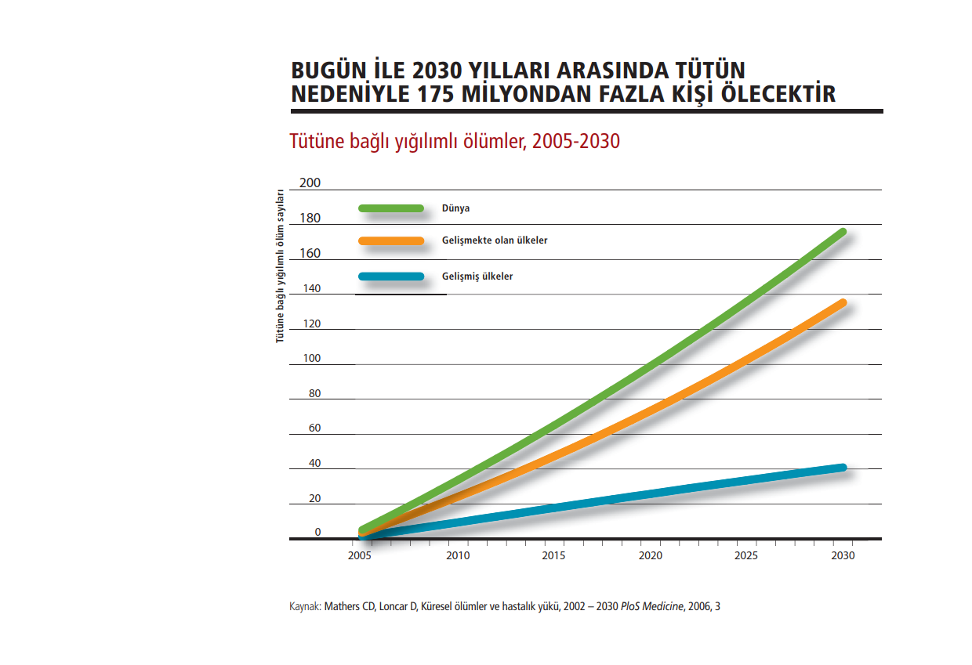

Slide 20
Tütün Kontrol Çalışmaları
Dünyada
İlk kez 1964 yılında Amerikan Surgeon General Raporu’nda sigara kullanımı sağlık için zararlı olduğu ifadesi
DSÖ ilk kez 1970 yılında tütünün sağlık için zararlı olduğu
1980 yılında “Sigara ya da Sağlık; Sağlığı Seçin” sloganı
2003 yılındaki Genel Kurulunda Tütün Kontrolü Çerçeve Sözleşmesi’ni (FCTC; Framework Convention on Tobacco Control)
2008 yılında Sözleşmede yer alan konuların etkili şekilde uygulanmasına olanak sağlamak üzere tütün kontrolü konusunda etkili olduğu kanıtlanmış olan 6 uygulamayı içeren bir politika paketi(MPOWER/ KUVVET)
Notes:
Dünyada tütün kontrolü düşüncesi 1950’li yıllarda tütün kullanımının sağlık üzerindeki zararları ile ilgili kanıtların ortaya konmasından sonra ortaya çıkmıştır
Çerçeve Sözleşmenin ana teması, tütüne olan talebin ve tütün arzının azaltılması, tütün ve tütün ürünlerine ulaşmanın güçleştirilmesi konularıdır

Slide 21
Giriş

Slide 22
Giriş
Türkiye’de
1996 → 4207 sayılı Tütün Mamullerinin Zararlarının Önlenmesine Dair Kanun
2008→ Tütün Ürünlerinin Zararlarının
Önlenmesi ve Kontrolü Hakkında Kanun
2009→ Tam sigara dumansız ülke
• Tütün (sigara) kullanım sıklığında azalma
• Sigara dumanından pasif etkilenim de azalma
• Tütün kullanımına bağlı sağlık sorunlarında azalma
• Toplumun tütün yasasına desteği
Notes:
“Tütün Mamullerinin Zararlarının Önlenmesine Dair Kanun”
• Bazı kamusal alanlarda tütün kullanım yasağı
(eğitim ve sağlık kuruluşları, spor ve eğlence yerleri ile
toplu taşıma araçları ve işyerleri)
• Tütün ürünlerinin reklâm ve tanıtımı yasağı
• 18 yaşından küçük çocuklara tütün ürünü satışı
yasağı
• Sigara paketleri üzerine sağlık uyarısı yazılması
• Radyo ve TV kanallarına ayda 90 dakika eğitici
yayın yapma ödevi
• Ceza hükümleri

Slide 23
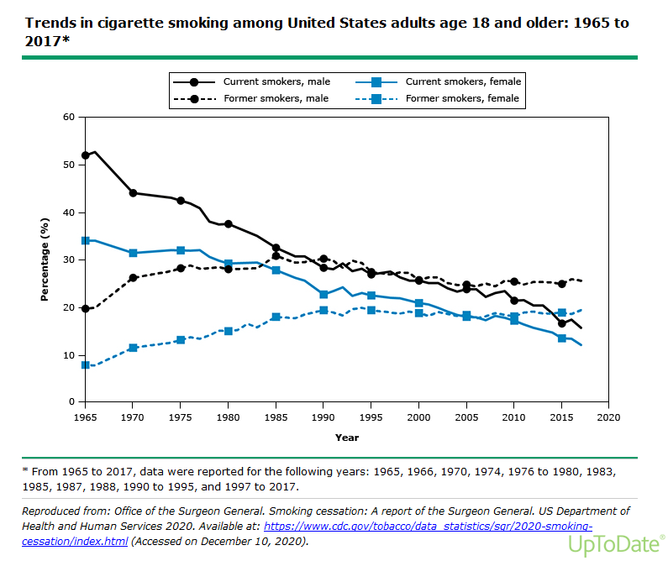
Giriş
Tütün kontrolü uygulamaları neticesinde Dünya
ya
Notes:
2000 yılında, dünya nüfusunun yaklaşık üçte biri (%33,3) ve 15 yaş ve üstü, bir tür tütün kullanıcısıydı. Dünyada tütün ürünü kullanan kişi sayısının en
çok olduğu ülke Çin’dir. En kalabalık nüfusa sahip olması bakımından, sigara içen kişi sayısının da bu ülkede en fazla olması doğaldır. Sigara içen kişi sayısı bakımından bu ülkeyi Hindistan,
Endonezya, Rusya ve ABD izlemektedir. Türkiye dünyada en çok tütün kullanan ülkeler arasında onuncu sırada yer almaktadır (3). Dünya genelinde yetişkin yaş grubunda erkeklerin yaklaşık yarısı,
kadınların da altıda biri sigara içmektedir.

Slide 24
NİKOTİN BAĞIMLILIĞI KRİTERLERİ
DSM(Diagnostik And Statistical Manual Of Mental Disorders)-V Kriterlerine Göre Madde Bağımlılığı,1 yıllık sürede herhangi bir zaman ortaya çıkan , aşağıdakilerden 3’ü ile kendini gösteren,klinik olarak belirgin bir bozulmaya ya da sıkıntıya yol açan uygunsuz bir tütün kullanım örüntüsü:
Maddenin niyet edilenden daha uzun süre ve daha yüksek miktarlarda kullanılması
Madde kullanımını bırakmaya veya azaltmaya yönelik sürekli bir isteğin veya en az bir başarısız denemenin varlığı
Maddeyi temin etmek ,kullanmak veya etkisinden kurtulmak için fazla zaman harcanması
Maddenin neden olduğu veya hızlandırdığı(alevlendirdiği),sürekli yada yineleyici sosyal,psikolojik ya da fiziksel bir sorunun varlığının bilinmesine karşın tütün kullanımını sürdürme
Tütün kullanımından ötürü önemli birtakım toplumsal,işle ilgili etkinliklerin ya da eğlenme-dinlenme etkinliklerinin bırakılması ya da azaltılması
Yineleyici bir biçimde,tehlikeli olabilecek durumlarda tütün kullanma(Örneğin yatakta sigara içme)
İşte, okulda ya da evdeki konumunun gereği olan başlıca yükümlülüklerini yerine getirememe ile sonuçlanan yineleyici tütün kullanımı
Tolerans Gelişmiş Olması(Fizyolojik Bağımlılık):Maddenin keyif verici etkisini duyumsayabilmek için dozun belirgin bir şekilde arttırılması veya aynı dozun yinelenerek alınması sırasında başlangıçtaki keyif verici etkinin duyumsanamaması hali
Çekilme(Withdrawal)ye bağlı yoksunluk gelişmiş olması(Fizyolojik Bağımlılık):Tütün yoksunluk sendromu belirtilerinin gelişmiş olması veya yoksunluktan kurtulmak için tütün alınması

Slide 25
TÜTÜN YOKSUNLUĞU
En az birkaç hafta ,her gün tütün kullanma(A)
Tütün kullanımının bırakılmasından ya da miktarının azaltılmasından sonraki 24 saat içinde, aşağıdaki bulgulardan en az dört belirti ya da bulgunun gelişmesi(B)
Çabuk sinirlenme ve huzursuzluk,engellenmişlik duygusu ya da öfke
Bunaltı(Anksiyete)
Dikkatin Belirli Bir Konuya &Uğraşa Yoğunlaştırılmasında Zorluk
İştahta artma ve kilo alma
Hareketsiz duramama(Restlessnes),Huzursuzluk
Çökkün duygudurum
Uykusuzluk, Kalp Atım Hızında Azalma
B tanı ölçülerindeki durumlar sonucunda klinik açıdan belirgin bir sıkıntıya ya da toplumsal,işle ilgili alanlarda ya da önemli diğer işlevsellik alanlarında işlevsellikte düşme(C)
Bu belirtiler ve bulgular başka bir sağlık durumuna bağlanamaz, başka bir madde yoksunluğu ya da psikiyatrik bozuklukla daha iyi açıklanamaz(D)

Slide 26
Nikotin bağımlılığı/Fagerström Nikotin Bağımlılık Testi
Toplam skor
0-2 → Çok az bağımlılık
3-4 → Az bağımlılık
5 → Orta derecede bağımlılık
6-7 →Yüksek bağımlılık
8-10→Çok yüksek bağımlılık
Nikotin bağımlılığı ve şiddetinin değerlendirilmesi; sigara bırakma yaklaşımının belirlenmesi ve tedavide izlenecek adımları göstermesi açısından değerli

Slide 27
Tütün Kullanan Hastaların Değerlendirilmesi
Klinisyenlerin nikotin bağımlılığını alevlenmeler ve remisyonlar ile seyreden bir kronik sağlık durumu olarak görmeleri gerekmektedir.Her hekim yaklaşımı bilmeli,her hastanın tütün kullanım durumu dökümante edilmeli
Meta analizler,doktorun kısa danışmanlık müdahalelerinin sigara içme oranlarını %30 oranında bırakma olasılığını arttırdığını bildirmektedir
Sigara bırakmanın teşvik edilmesi şimdilerde tıbbi bakımın önemli bir parçası olarak kabul edilmektedir
Sigara içme davranışı komplekstir ve başlama,bırakma,sürdürme,aralıklı içme ,nüks gibi farklı davranışsal kompenentleri içerir.

Slide 28
OLGULARIN EVRELENDİRİLMESİ
Bırakmayı düşünmeme(pre-contemplation):Birey sigarayı bırakmayı düşünmez ve sigaranın bir davranış problemi olduğunu kabul etmeyebilir.İçmekten zevk almakta,sigarayı sevmekte.Hastaya baskıcı olmayan bir tutumla sigaranın zararları konusunda bilgi verilmeli
Bırakmayı düşünme(contemplation):Birey henüz bırakmaya karar vermemiştir fakat bırakmayı düşünür ve sigaranın sağlığa zararları ,bırakma yolları hakkında bilgi edinme sürecindedir.Eyleme geçme konusunda cesaretlendirilmeli, motivasyon artırıcı görüşmeler yapılmalı
Bırakmaya hazırlanma(Preparation/ready for action):Birey sigarayı bırakmasına yardım edecek bir plan ve strateji geliştirmiştir.Risklerin bilincindedir.Bu evredeki hastaya farmakoterapi ve davranış desteği tedavisi yapılmalıdır.
Bırakmayı deneme(action):Birey sigarayı bırakmış, henüz 6 ayı dolmamıştır.
Bırakmayı sürdürme(maintenance):Birey 6 aydan daha uzun süredir sigara içmemektedir.Nüksten kaçınmaya çalışmaktadır.Kendine güveni artmıştır.

Slide 29
Sigara Bırakma Tedavisinde 5A 5R Kavramları
5A STRATEJİLERİ(Bırakma Denemesi Konusunda İstekli Hastalarda)
ADIM 1:ÖĞREN(ASK);
Hekime herhangi bir sebeple başvuran hastalarda 3 dakika gibi kısa süreli bir görüşmenin bile sigarayı bırakma oranlarını anlamlı derecede artırdığı saptanmıştır.Dolayısıyla her başvuruda hastanın tütün kullanımı mutlaka sorgulanmalı ve kayıt altına alınmalıdır.
Hastanın kan basıncı,nabız,kilo,ateş,solunum sayısı gibi vital bulguların yanında mutlaka tütün kullanımı yer almalıdır.
Tütün kullanmaya ne zaman başlamış?kaç yıldır içiyor?Günde içilen sigara sayısı sorularak kaydedilmelidir.
Sigara dışındaki tütün ürünleri(pipo,puro,nargile,Maraş otu gibi)kullanımı olup olmadığı mutlaka sorgulanmalıdır.

Slide 30
ADIM 2:ÖNER(ADVISE)
Her sigara kullanıcısına mutlaka sigarayı bırakması önerilmelidir.
Bu öneri açık,net, güçlü ve kişiye özel olmalıdır.
‘’Eğer sigarayı bırakmazsan bir daha yanıma gelme ‘’gibi hastayı rencide edecek ve hekimden uzaklaştıracak ifadelerden kaçınılmalıdır.
Açık öneri(Sigarayı bırakmanızın sizin için çok önemli olduğunu düşünüyorum,Size bu konuda yardımcı olabilirim,Hasta olduğunuzda sigara sayısını azaltmanız yeterli değildir,Ara sıra ya da az sigara içmek tehlikenizi azaltmaz.
Güçlü öneri(Sağlığınız için yapabileceğiniz en iyi şey sigarayı bırakmaktır, Doktorunuz olarak bunu belitmek istiyorum,Size her konuda yardıma hazırım)
Kişiye Özel :Hastanın şu andaki semptomları ve sağlık durumu,sigaranın ekonomik yükü,çocuklarını ve ailesini sigara dumanına maruz bırakarak verdiği zarar,bırakınca sağlığında oluşacak dramatik iyileşmeden söz edilmelidir.

Slide 31
ADIM 3:ÖLÇ(ASSESS)
Her hastanın sigarayı bırakmak isteyip istemediği mutlaka sorgulanmalıdır.
Bırakmak istiyorsa motivasyonel destek sağlanmalı,istemiyorsa 5R stratejileri uygulanmalıdır.
Sigarayı bırakmak isteyen hastaların bu aşamada bırakma isteği nedenleri gözden geçirilmeli,hastanın kararlılık durumu saptanmaya çalışılmalıdır.
Hastanın nikotin bağımlılığı ölçülmeli(fagerström testi yapılabiliyorsa tercih edilmelidir) ve olanak varsa karbonmonoksit(CO) ölçümü yapılmalıdır.
Daha önce bırakma deneyimi varsa bu dönemde yaşananlar, karşılaşılan güçlükler,en uzun bırakılan süre,tedavi kullanıp kullanmadığı gözden geçirilmelidir.
Başarısı düşük olan gruplar daha dikkatli analiz edilmelidir(Bağımlılığı yüksek kişiler,Sosyoekonomik düzeyi düşük olanlar, Düşük eğitim düzeyi,Sigara kullananlarla birlikte yaşayanlar,Genç içiciler).

Slide 32
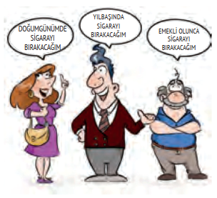
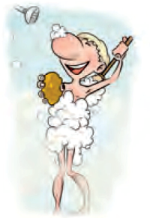
ADIM 4:ÖNDERLİK ET(ASSIST)
Hastayla birlikte bir bırakma planı hazırlanmalıdır.
Hastanın motivasyonunu artıracağından bırakma günü belirlenmesi uygun olur.
Bırakma gününün, görüşmeden sonraki 2 hafta içerisinde olması idealdir.
Bırakma kararı aile,arkadaş ve işyerinde paylaşılmalı ve destek alınmalıdır.
İlk birkaç hafta içerisinde yoğun nikotin yoksunluk belirtilerinin yaşanabileceği anlatılmalı ve bunlarla nasıl başa çıkacağı konusunda hasta bilgilendirilmelidir.
En çok zorlanılan ve sigaraya yeniden başlanılan zaman ilk birkaç haftadır.
Ev, işyeri ve araba gibi kişinin yaşadığı çevreden sigarayı hatırlatacak eşyaların uzaklaştırılması önerilmelidir.
Bırakma döneminde mücadele gücünü artıracak yeni günlük aktiviteler geliştirilmelidir.
Yaşa uygun egzersiz,yürüyüş yapmak,hobilere zaman ayrılması önerilmelidir.
İçme isteği kişiyi zorladığında;Bir meyve ya da çiğ sebze soyup yemek,10 kez derin nefes alıp vermek,duş almak,yemekten oyalanmadan kalkma gibi önerilerde bulunulabilir.
Bırakma gününden sonra hiç sigara içilmemesi esastır.’’Bir taneden bir şey olmaz’’ düşüncesine kapılmanın sigaraya yeniden başlamaya neden olacağı vurgulanmalıdır.
Bırakma süresince mümkün olduğunca alkolden uzak durulmalıdır.Alkol nükse neden olabilir.

Slide 33
Birlikte yaşadığı kişiler sigara içiyorsa bu bırakmayı olumsuz etkileyecektir.Ev içerisinde sigara içilmesi önlenmeli ve diğer kişilerde bırakma konusunda cesaretlendirilmeli ve ev halkının birlikte bırakması sağlanmaya çalışılmalıdır.
Hastalara bırakma konusunda etkili ilaçların (Nikotin replasman preparatları,Bupropion, Varenikline)olduğu anlatılmalıdır.
Destek tedavisi ile birlikte farmakolojik tedavinin birlikte uygulanması başarı oranlarını çok artırdığı bilinmektedir.
Hastaların kullanılan ilaçlara güven kaybı olmaması açısından, ilaçların nasıl etki edeceği, yoksunluk belirtilerinin daha az hissedilmesini sağlayacağı ancak sigara bırakmanın kişinin kendi kararı ile olacağı anlatılmalıdır.
Kişinin yaşına,kültürüne ve eğitimine uygun yazılı materyal sağlanmalıdır. Ülkemizde Türk Toraks Derneği Tütün Kontrolü Çalışma Grubu tarafından hazırlanan kitapçıklar ve www.dumansizhayat.org internet sitesi bu amaç için uygundur.

Slide 34
ADIM 5:ÖRGÜTLE(ARRANGE)
Hastanın sigarayı bıraktıktan sonra, nüksü önlemek amaçlı izlenmesi dönemidir.
Görüşmeler yüz yüze ya da telefon ile yapılabilir.
Bırakma tarihinden sonra ki bir hafta içinde ilk görüşme yapılmalıdır.
Daha sonraki görüşmeler için sıklık (15 günde bir, aylık,3 aylık gibi)hastanın durumuna göre ayarlanabilir.
Görüşmeler sırasında nüks gözlenmeyen hastalar başarısı için tebrik edilmelidir.
Hasta tekrar sigara içmeye başladı ise bu durumun nedenleri ayrıntılı bir biçimde irdelenmeli,hastanın bu dönemde karşılaştığı sorunlar ve bunlara getirilebilecek çözüm yolları konuşulmalıdır.
Farmakoterapi gözden geçirilmeli ve gerekiyorsa doz ayarlaması yapılmalıdır.

Slide 35
5R STRATEJİLERİ(Bırakma Denemesi Konusunda İsteksiz)
R1(RELEVANCE=İLİŞKİ):
Sigara içmenin getireceği zararlar kişinin içinde bulunduğu durumla ilişkilendirilerek bırakmaya cesaretlendirilmelidir.
O andaki hastalık durumu, aile,çocuk,ekonomik durum,yaş,cinsiyet,ileride hastalanma endişesi üzerinde durulmalıdır.
Sigara bırakmanın hastanın kendisi ile ilgili olduğu,daha önceki bırakma deneyimleri zorluklarla birlikte değerlendirilmelidir.
R2(RISKS=RİSKLER):
Hastaya sigara içme sonucu oluşacak kısa ve uzun dönemli riskler üzerinde durulmalıdır.
Akut Riskler;Nefes darlığı,Astım/KOAH alevlenmesi,gebeliğin zarar görmesi,impotans,infertilite,artmış solunum yolları enfeksiyonu riski
Uzun Dönem Riskler;Kalp krizi,inme,Akciğer kanseri ve diğer kanserler(Larenks,oral kavite,farenks,özefagus,pankreas,mide,böbrek,mesane,serviks,akut myeloid lösemi),KOAH, Osteooroz, uzun süreli maluliyet ve yoğun bakım ihtiyacı.
Çevresel Riskler;Aile içinde görülen ikinci el ve üçüncü el sağlık problemleri.

Slide 36
R3(REWARDS=ÖDÜLLER)
Hastaya sigarayı bıraktığı takdirde ortaya çıkacak potansiyel yararlar anlatılmalıdır:
Sağlık durumunda düzelme(20. dakikada Nabız, tansiyon ve vücut ısıs normale döner/24.saatte kanda CO gazı hızla azalır)
Yemeklerden daha iyi tat alma
Öksürük ve balgam azalır
Bağışıklık sistemi güçlenmeye başlar
Diş ve parmaklardaki sarı lekeler kaybolur
Soluk alıp verme kolaylaşır
Koku alma duyusunda iyileşme
Para biriktirme
Kendini daha iyi hissetme
Ev,araba,elbise ve nefesinin daha iyi kokması
Çocuklarına iyi örnek olma
Sağlıklı bebek ve çocuklara sahip olabilme
Fiziksel aktivitenin iyileşmesi(daha hızlı yürüme,daha rahat merdiven çıkma,yokuş çıkma)
Ciltteki kırışıklıklar ve yaşlanmanız azalması

Slide 37
R4(ROADBLOCKS=ENGELLER)
Sigarayı bırakmanın önündeki olası engeller belirlenmeli ve hastaya bu engelleri aşabilecek çözüm önerileri sunulmalıdır. Sık görülen engeller.
Yoksunluk belirtileri
Başarısızlık korkusu
Kilo alma
Destek yoksunluğu
Depresyon
Sigara içmekten hoşlanma
Sigara içicileri ile bir arada bulunma
Etkin tedavilerin varlığından haberdar olmama
R5(REPETITION=TEKRAR)
İsteksiz hastaların her klinik başvurularında motivasyonel desteğin tekrar tekrar verilmesi gerekir.
Daha önce defalarca denemiş ve başarılı olamamış hastalara bunun bir sonraki denemesinde başarısız olacağı anlamına gelmediği,bırakmanın birkaç denemeden sonra olabileceği anlatılmalıdır.

Slide 39
Sigara Bırakma Tedavisinde Davranışcı ve Bilişsel Yöntemler
Tütün bağımlılığının patogenezinde diğer bağımlılıklarda olduğu gibi 3 boyuttan söz edilebilir.Eşit öneme sahip olan bu üç boyut psikolojik,davranış ve nörobiyolojik boyuttur.
Nörobiyolojik boyuta müdahale etmek için kullanılan farmakoterapi ilgili bölümde anlatılacaktır.
Davranışçı ve Bilişsel tedavilerden beklenen yarar:
Kişinin sorun davranıştan(tütün kullanımından)kurtulmayı istemesini sağlamak ,diğer deyişle tütünü bırakmayı düşünmesini sağlamak
Tütün kullanımından kurtulmayı(bırakmayı)isteyenlere de bu süreçte karşılaşmaları olası sorunlarla baş etme yolları konusunda beceri kazandırmaktır.

Slide 40
Bırakmayı düşünmeyenlere uygulanacak bilişsel ve davranışcı tedaviler:
Bu kişilere yapılacak girişim literatürde 5R olarak bilinmektedir.Bu yöntemde sigara içmenin risklerinden,bırakmanın yararlarından söz etmek,riskleri hastanın sağlığıyla ilişkilendirmek,bırakmanın önündeki engelleri öğrenmek ve bu girişimi her fırsatta tekrarlamak olarak özetlenebilir.
Bırakmayı düşünmeyen kişiler tütün kullanma davranışlarını rasyonelize etmişler ve bu davranışı korumak ve sürdürmek istemektedirler(kişi kendi içinde bir denge kurmuş ve bundan mutludur. Bu dengenin bozulmasını da istememektedir)
Tütün kullanmayı sürdürme davranışının altta yatan belli başlı nedenleri:
Fizyolojik olarak nikotinin oluşturduğu keyif alma duygusu
Psikolojik olarak tütün kullanımının günlük yaşamın sıkıntılarını giderdiği düşüncesi
Keyifli olayları daha da keyifli hale getirdiği düşüncesi
Kilo kontrolünü kolaylaştırdığı algısı
Tütün uzun süre kullanılmadığında ortaya çıkan yoksunluk belirtilerinin günlük yaşamda baş ağrısı,baş dönmesi,konsantrasyon bozukluğu, ruhsal gerginlik yaratarak günlük yaşamı zorlaştıracağı düşüncesi ya da deneyimi
Aşırı sigara içme isteğinin kontrol edilmesindeki güçlük
Denge bozulduğunda ortaya çıkacağını düşündüğü sorunlarla başedemeyeceği düşüncesi ve ‘’başarısızlığının’’getireceği öz saygıda azalma korkusu.

Slide 41
Dengeyi bozma olasılığı olan sağlık zararlarını gözardı ederek ya da zararların oluşmasını önlediğini ya da geciktirdiğini düşündüğü davranışlar edinerek(Örneğin dudak tiryakisi olma,içine çekmeme, aç karnına içmeme,vitamin alma,genetiğinin sağlam olduğunu düşünme ,kendinde hastalık belirtisi hissetmeme vb) bu dengeyi korumaya çalışmaktadır. Bu aşamada bırakmayla ilgili bilgi almaya dirençlidir.
Bu kişilerde bilişsel tedavinin amacı bu dengeyi bozacak girişimde bulunmaktır.(5R kullanılarak)
Bu dengeyi bozacak en önemli girişim kişinin önemsediği bir durum ya da hekime gelme nedeni olan sebeble sigaranın ilişkisini kurarak net,güçlü ve kişiye özel bir öneride bulunmak, sigarayı bırakmasının önünde engel olarak gördüğü ne varsa,dengenin bozulmasından dolayı oluşacak ne kadar sorun varsa çözümünün olduğunu vurgulamak, sigarayı bırakmayı düşündüğünde hekimin kendisine yardımcı olacağını belirtmesi yeterli olacaktır.
Bu girişimin tüm hekimlerce, tüm ortamlarda yapılması olasıdır.Ortalama 30-45 sn içinde bu girişim yapılabilmektedir.Bu girişim ne kadar sık yapılarsa kişinin bu davranışını değiştirme kararını vermesi o kadar hızlı olmaktadır.
Bu süreç tütün kullanan kişinin bu davranışı yüksek riskli bir davranış,kurtulması gereken bir durum olarak algılamasını sağlayacak şekilde kurgulanmalı ve bu amaca yönelik uygun hekim tutumu sergilenmelidir.
Bilişsel olarak bu aşama geçirilmeden ,sigarayla ilgili olumlu düşünceler,olumsuz düşünceye değiştirilmeden sigara içme davranışı değiştirilmeye çalışılırsa , geçici sigara içmeme dönemleri sağlanabilse de genellikle nüksle sonuçlanır.

Slide 42
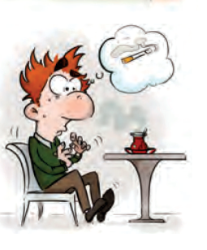
Bırakmayı düşünenlere uygulanacak davranışçı bilişsel tedaviler
Sigara Bırakma Tedavisinde Davranışçı ve Bilişsel Yöntemler
Bırakmayı düşünenler→5A
Görsel faktörler(kül tablası, çakmak, sigara
paketi, kibrit vb)
Duygusal faktörler(öfke, neşe, üzüntü, stres vs)
Davranışsal faktörler(çay, kahve, alkol, yemek sonrası vs)
Durumsal faktörler(eskiden sigara içilen ortamlarda
bulunulması, sigara içen kişilerle bir arada olunması)
Sigara içmesine neden olan ve engel olacak faktörler
Bırakma sürecinde korkuları olup olmadığı
Sigara bırakmanın oluşturduğu duygu durumu
Notes:
Görsel faktörleri kontrol etmek için sigarayı hatırlatan objelerin(kül tablası, çakmak, sigara paketi, kibrit vb) ortadan kaldırılması
Duygusal faktörlere maruz kalındığında kısa süreli ortam değiştirme, su içme ve nefes egzersizleri uygulama
Durumsal faktörleri kontrol etmek için sigara içmeyle kodlanmış ortamların yeniden dizaynı (sigara içilen koltuğun ya da masanın yerinin değiştirilmesi, perdelerin yıkanması, arabanın
temizletilmesi), önceden birikte sigara içilen kişilere bırakmayı denediğinin açıklanması ve anlayış beklediğinin belirtilmesi, kendisine sigara ikram edilmemesinin istenmesi. Ayrıca sigara içenlerin risklerinin devam ettiği, kendisinin bu risklerinin azaldığı algısının sürekli kişiye vurgulanması ve bu şekilde düşünmeye yönlendirilmesi
Davranışsal faktörleri (çay, kahve, alkol, yemek sonrası) kontrol etmek için sigarayla bu maddelerin hazırlık döneminde ayrılması, bırakıldıktan sonra ise ağız pH sını nötre çekecek su içme, şekersiz sakız çiğneme gibi yöntemlerin uygulanması.

Slide 43
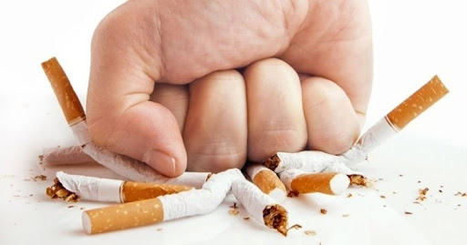
Nikotin Bağımlılığı Tedavisi
Sigara Bırakma Tedavisinde Davranışçı ve Bilişsel Yöntemler
Bırakma sürecindeki korkular
Yoksunluk belirtileri
Ağız yaraları
Kabızlık
Kilo alma vs
Uygun farmakoterapi
Nikotin sakızları
Lifli beslenme, zayıf laksatifler vs
Bırakmadan öncekinden 1/3 az gıda tüketilmesi
İştah artışının kalorisiz gıdalarla giderilmesi
Günlük yürüyüşlerin düzenli yapılması
Su içerek iştahın baskılanması

Slide 44
Nikotin Bağımlılığı Tedavisi
Sigara Bırakma Tedavisinde Davranışçı ve Bilişsel Yöntemler
Kişinin sigara bırakmasının nasıl bir duygulanım oluşturduğunun saptanması
Kişi sürece iyi bir hazırlık dönemi geçirmeden başladıysa
Üzüntülü
Hakettiği bir şeyden mahrum kalma
Sevdiği bir insanı kaybetme duygusu
Sigarayı özleme
İçenlere özenme
Nüks riski
Yakın takip
Hazırlık dönemi iyi geçirildiyse
Yaşamsal risk oluşturan bir durumdan kurtulduğunda hissettiği rahatlama duygusu

Slide 45
Nikotin Bağımlılığı Tedavisi
Motivasyonel görüşme

Slide 46
Nikotin Bağımlılığı Tedavisi
Motivasyonel görüşme

Slide 47
Nikotin Bağımlılığı Tedavisi
Motivasyonel görüşme

Slide 48
Nikotin Bağımlılığı Tedavisi
Farmakolojik tedavi
Sigara bırakılmasıyla nikotin yoksunluk belirtileri
Amaç kişide sigara içimine bağlı gelişen bağımlılığının üstesinden gelmek
3 grup birincil seçenek ilaç:
Nikotin yerine koyma tedavileri (NRT)
Bupropion
Vareniklin

Slide 49
Nikotin Bağımlılığı Tedavisi
NİKOTİN YERİNE KOYMA TEDAVİSİ (NRT)
Orta veya yüksek derecede nikotin bağımlılığı
>15 adet/gün sigara
Hafif derecede bağımlı olmasına rağmen kullandığı diğer yöntemler faydasız
NRT genellikle 2-8 haftalık aralıklarla azaltılarak kesilmekte, bu azaltma sırasında nikotin yoksunluk semptomlarının da azalıyor olması önemli
Ülkemizde transdermal bant ve sakız formları
Notes:
NRT ile yoksunluk semptomları azalmakta, kişi sadece psikolojik ve davranışsal yönüyle mücadele etmekte
NRT ile vücuda verilen nikotin dozu sigara içimiyle alınan dozdan çok daha düşük

Slide 50
Nikotin Bağımlılığı Tedavisi
Nikotin bantlar→16 saatlik, 24saatlik 2 form
Sabahleyin kuru, temiz ve kılsız deriye (genellikle gövdenin üst kısmına, omuz etrafına ve üst kol bölgesine)
20 saniye kadar üzerine parmakla basılarak vücuda tam temas
2-4 haftada bir NRT’de doz azaltımı, daha düşük dozda nikotin içeren banta geçilerek 8-12 haftalık tedavi
30 cm2’lik bant→21 mg
20 cm2’lik bant→14 mg
10 cm2’lik bant→7 mg nikotin
Notes:
Her gün farklı bir bölgeye yapıştırılarak (örneğin sırasıyla; sağ omuz başı, sol omuz başı, sağ üst kol, sol üst kol) ancak dört gün sonra tekrar aynı yere yapıştırılması

Slide 51
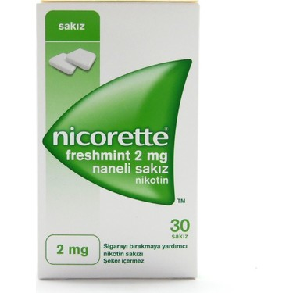
Nikotin Bağımlılığı Tedavisi
Nikotin sakızları →2 mg(0.9 mg) ve 4 mg(1.2 mg)’lık formlar
Sigara içme isteği olduğu zaman
Nikotin tadını hissedene kadar 5-10 kez çiğneyip bir kaç dakika yanak mukozasında
İki sakız arasında en az yarım saat ara bırakılmalı

Slide 52
Nikotin Bağımlılığı Tedavisi
NİKOTİN YERİNE KOYMA TEDAVİSİ

Slide 53
Nikotin Bağımlılığı Tedavisi

Slide 54
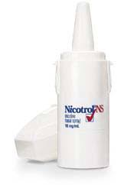
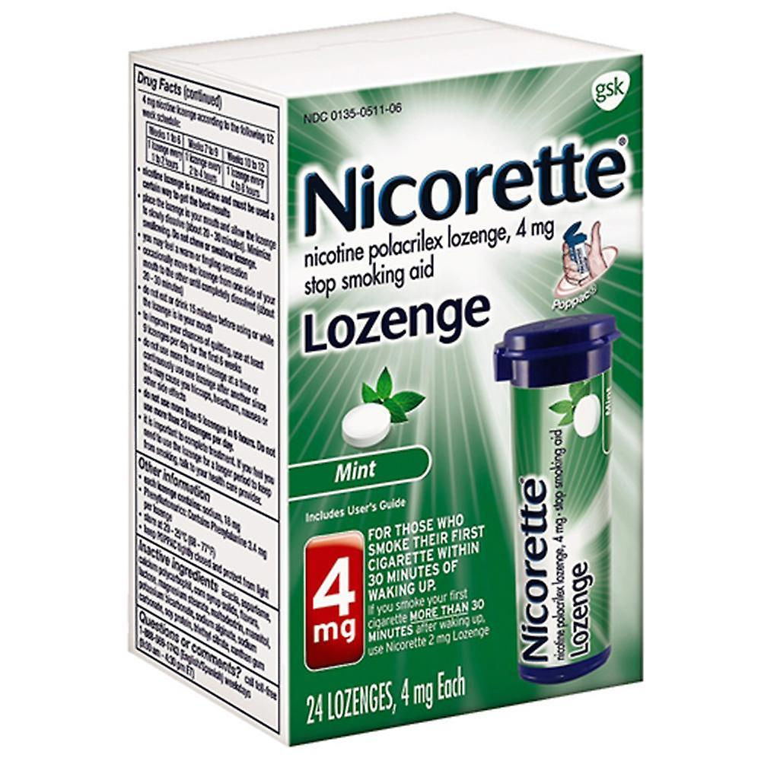
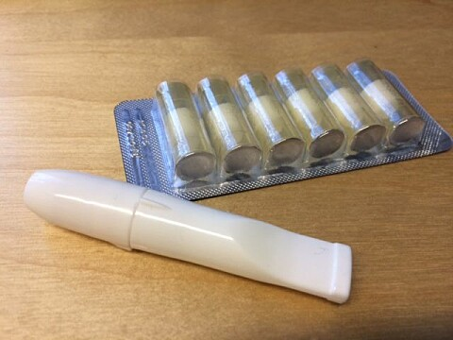
Nikotin Bağımlılığı Tedavisi
Diğer NRT
Nikotin Nazal Sprey
Nikotin sublingual tablet
Nikotin pastil
Nikotin inhalatör

Slide 55
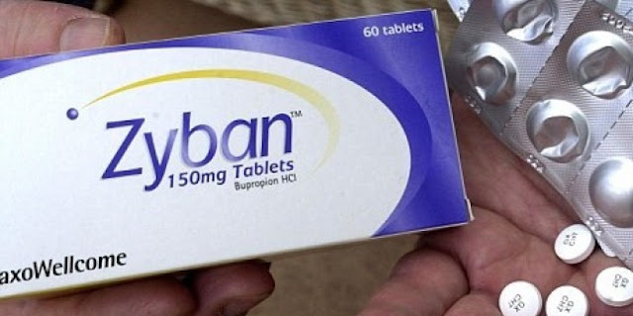
Nikotin Bağımlılığı Tedavisi
BUPROPİON HCL(WELLBUTRIN XL)
Norepinefrin ve dopaminin sinaptik geri alınımının
zayıf bir inhibitörü
Nikotin yoksunluk belirtilerinde azalma
Sigara 1-2 hafta bırakılmadan önce

Slide 56
Nikotin Bağımlılığı Tedavisi
BUPROPİON

Slide 57
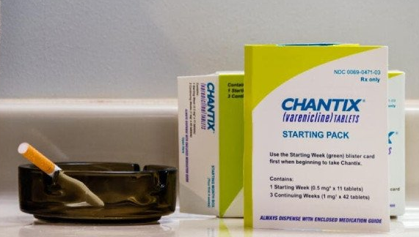
Nikotin Bağımlılığı Tedavisi
VARENİKLİN
Nöronal nikotinik reseptörlerin parsiyel agonisti
Agonist ve antagonist fonksiyonları ile nikotin bağımlılığını ve yoksunluk semptomlarını azaltıcı etki
Sigara kullanırken başlanır, 1-2 hafta içinde sigara bırakma hedefi
Nöropsikiyatrik semptomlar!!

Slide 58
Nikotin Bağımlılığı Tedavisi
VARENİKLİN

Slide 59
Günlük ‘’N-nitroso-varenicline’’ 37 ng kabul edilebilir değer

Slide 60
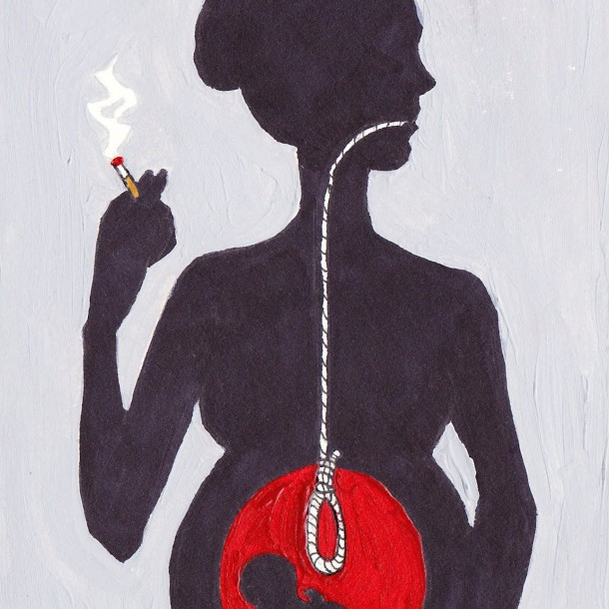
Gebelerde sigara kullanımı
Gebelikte sigara içmeyi artıran faktörler
Çoğu gebe ilk trimesterde bırakma eğiliminde
Gebelik sonrası tekrar başlama oranı %50
Küçük yaştaki gebelik
Psikiyatrik problemler (depresyon, anksiyete)
İş gerginliği
Düşük eğitim ve sosyoekonomik seviye
Eşin sigara içmesi
Ağır bağımlılık

Slide 61
Gebelerde sigara kullanımı
Gebelerde yaklaşım aynı
Farmakoterapi kar zarar oranına göre, son seçenek
NRT → D
Bupropion → C
Vareniklin → C

Slide 62
Bırakma Döneminde İzlem
Nüks sıklıkla ilk bir yıl içinde , ilk 6 ayda %90 !!!
Bırakma girişiminin takdir edilmesi
Nikotin çekilme semptomlarının sorgulanması
Farmakoterapinin yan etki ve etkinliğinin
sorgulanması
Nikotin çekilme semptomlarının dışında
yaşadığı sorunların sorgulanması
Yapmış ise kaçakların derecelerinin
sorgulanması
Bırakma sonrası ilk ayda 2 görüşme
3 ay boyunca aylık
En az 1 yıla kadar 3 aylık
Acil durumlarda başvurabileceği bırakma hattı
Notes:
öğrendiğiniz hastalara öncelikle bu davranışının
sağlığı üzerine olan faydalı etkilerinden bahsederek
kutlamak gereklidir (6). Daha önceki bırakma
girişimleri, süresi, nikotin çekilme semptomları
sorgulanmalıdır. Bırakmak için profesyonel bir
destek alıp almadığı veya farmakoterapi kullanıp
kullanmadığı sorgulanmalıdır. Kendisinin alıp
başladığı tedavi uygun olmayabileceği gibi yanlış
kullanılması da öngörülmelidir. Bırakma sonrası
depresyon, kilo artımı, alkol kullanımında artış gibi
problemleri yaşayıp yaşamadığı öğrenilmelidir. Kısa
süre önce bırakmış ise tedavisi gözden geçirilmeli
ve varsa problemleri hakkında konuşulmalıdır
Yeni bırakacak olan hastalarda, plan hekimle
birlikte yapıldığından kontroller mümkünse sigarayı
bıraktığı gün veya hafta yüz yüze görüşme şeklinde
başlatılmalıdır (8). Çalışmalarda ilk iki haftanın
yoğun nikotin çekilme semptomlarının yaşandığı
dönem olarak görülmesinden dolayı, bırakma
sonrası 1. ayda iki hasta görüşmesi önerilmektedir.
Eğer hasta gelemiyorsa telefon vizitleri yapılmalıdır
(7). Bu görüşmede eğer hasta o gün sigarayı bırakmış
ise tebrik edilmeli ve cesaretlendirilmelidir (6).
Eğer daha önceden belirlenen günde bırakamamış
ise sebepleri hakkında konuşarak yeni bir gün
belirlenmeye çalışılmalıdır. Takiplerdeki hekim
yaklaşımı çok önemlidir. Yargılayıcı ve sabırsız
tavır, hastanın tekrar başa dönmesine hatta
vazgeçmesine sebep olacaktır. Ayağın kayması
(Slip) ve hata (Laps) olmuş ise nedenleri araştırılmalı
ve hastanın hatasından ders alması sağlanmalıdır
(7). Eğer bunlara engel olunamaz ise nüksün
olabileceği bilinmelidir. Her kontrol görüşmesinde
nikotin çekilme semptomları sorgulanmalıdır.
Hastaların yaptığı hatalardan birisi de verilen
ilaçları uygun doz ve zamanda kullanmamasıdır.
Özellikle takip görüşmelerinde farmakoterapinin
doğru kullanıldığından emin olunmalıdır. Yan
etkiler açısından hasta uyarılmalı ve takiplerde bu
konuya dikkat edilmelidir. Görüşmelerimizin sıklığı,
ilk aydan sonra 3 aya kadar aylık sonrasında 3 aylık
takipler şeklinde en az bir yıl olmalıdır. Ancak her
vaka kendine özel olduğundan takip vizitleri hasta
ihtiyaçlarına göre planlanmalıdır.
Hastalar için ayrıca acil durumlarda başvurabileceği
bırakma hatları kurulmalıdır. Bilindiği üzere Sağlık
Bakanlı’ğının 171 sigara bırakma hattı bu amaçla
kurulmuştur.

Slide 64
Kaynaklar
Sigara Bırakma Tanı Ve Tedavi Uzlaşı Raporu, Türk Toraks Derneği, 2014
Current Aile Hekimliği Tanı Ve Tedavi, S:645-652, 2018
Rakel Aile Hekimliği, S:1133-1150, 2019
Tütün Bağımlılığı İle Mücadele El Kitabı (Hekimler İçin), Temel Sağlık Hizmetleri Genel Müdürlüğü, 2010
Küresel Yetişkin Tütün Araştırması Türkiye Raporu, 2010
WHO Global Report On Trends In Prevalence Of Tobacco Use 2000-2025, World Health Organization, 2019
https://www.fda.gov/drugs/drug-safety-and-availability/laboratory-analysis-varenicline-products
https://www.uptodate.com/contents/benefits-and-consequences-of-smoking-cessation?search=sigara%20kanser&source=search_result&selectedTitle=2~150&usage_type=default&display_rank=2
https://hsgm.saglik.gov.tr/tr/bagimliliklamucadele-anasayfa
https://havanikoru.saglik.gov.tr

